Slide 1
HIVE-IT
Цифровая платформа для взаимодействия фрилансеров и заказчиков
“Freelance Hub”
Жукова Валерия
Гассельбах Элеонора

Slide 2
Проблемы
Неопределенность на рынке труда
Трудности в составлении резюме
Специалисты могут не знать, как правильно оценить свои навыки и соответствие требованиям работодателей.
Многие пользователи могут испытывать сложности с представлением своих достижений и навыков в резюме, что негативно сказывается на их шансах при поиске работы.
Сложность в подготовке к собеседованиям
Неопределенность в карьерных целях
Платформа предлагает консультации, которые помогают пользователям подготовиться к собеседованиям, что повышает их уверенность и шансы на успех.
Профессионалы могут не знать, в каком направлении развиваться, и нуждаются в помощи в формулировании своих карьерных целей и стратегий.

Slide 3
Решение
Платформа «Freelance Hub» представляет собой интегрированную цифровую платформу, ориентированную на эффективное взаимодействие фрилансеров и заказчиков (рис.1). Её ключевой особенностью является многокомпонентная структура, объединяющая карьерную поддержку, образовательные программы и площадку для подбора проектов.

Slide 4
Виды услуг
Карьерная поддержка (CareerExp)
Обучающие курсы (CareerGuide)
Размещение вакансий (CareerPRO)
3 варианта консультаций
по поводу создания резюме
по поводу карьерной траектории на российском рынке
по поводу карьерной траектории на иностранном рынке
IT (Full Stack, Front-End, Back-End, Java, Python), Digital Marketing, Analytics (Business Intelligence Analyst, Data Scientist), Project Management и Product Management
Предоставление площадки работодателям для размещения вакансий и персонализированных вакансий для соискателей для повышения качества взаимодействия с сервисом

Slide 5
Сегментация рынка
Сегменты | 1 | 2 | 3 | 4
Профиль | Никита, 18 лет | Алина, 20 лет | Роман, 24 года | Антон, 35 лет
Положение | Абитуриент | Студентка | Работник | Работодатель
Способ использования сервиса | Прохождение тестов по профориентации, изучение актуальных навыков | Поиск стажировок, прохождение курсов, отслеживание трендов на рынке труда | Поиск вакансий, повышение квалификации путем прохождения курсов, отслеживание ситуации на рынке | Поиск подходящих сотрудников
Ценности | Простота визуализации информации Интерактивный способ взаимодействия с сервисом | Возможность работать, совмещая с учебой Доступность релевантной информации | Карьерное развитие | Удобство размещения вакансий и поиска потенциальных сотрудников
Инсайты | “Я готовлюсь к сдаче ЕГЭ и мечтаю получить актуальные навыки и скиллы” | “Я хочу найти место, где смогу обучиться прикладным навыкам, получить консультацию по поводу карьерной траектории” | “Я хочу подняться по карьерной лестнице, возможно открыть свой бизнес” | “Я хочу найти работников с необходимыми навыками на открытые вакансии”
Боли | Нет возможности попробовать себя в желаемой профессии | Тяжело найти работу из-за отсутствия релевантного опыта | Нет понимания, какую траекторию карьерного развития выбрать | Сложность в закрытии некоторых вакансий

Slide 6
Customer Development
1 Характеристика: Индивидуальные консультации по карьерному развитию
Основные вопросы:
Как вы оцениваете важность индивидуального подхода в карьерном консультировании?
Какие аспекты персонализированных консультаций для вас наиболее важны?
Можете ли вы привести примеры, когда персонализированный подход помог Вам в карьере?
Гипотеза: Пользователи ценят персонализированный подход в карьерном консультировании и считают его более эффективным, чем стандартные курсы.

Slide 7
Customer Development
2 Характеристика:
Курсы по востребованным специальностям
Основные вопросы:
Какие конкретные IT и Digital Marketing направления Вас интересуют для обучения?
Что именно вы хотите получить от курсов по этим направлениям?
Какой формат обучения (онлайн, офлайн, смешанный) вам кажется наиболее удобным?
Гипотеза: Пользователи заинтересованы в прохождении курсов по актуальным направлениям, таким как IT и Digital Marketing, для повышения своей конкурентоспособности на рынке труда.

Slide 8
Customer Development
3 Характеристика:
Платформа для размещения вакансий
Основные вопросы:
Как вы обычно ищете вакансии? Используете ли вы несколько платформ или предпочитаете одну?
Какие функции вы считаете наиболее важными на платформе для поиска вакансий?
Насколько важно для вас наличие карьерной поддержки на той же платформе, где вы ищете вакансии?
Гипотеза: Пользователи предпочитают использовать единую платформу для поиска вакансий и получения карьерной поддержки, так как это упрощает процесс трудоустройства.

Slide 9
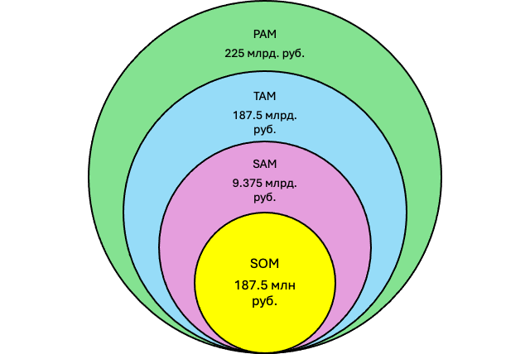
Объем рынка
PAM — потенциально доступный рынок
TAM — общий объем рынка
SAM — доступный объем рынка
SOM — реально достижимый объем рынка

Slide 10
Основные конкуренты
Changellenge
Jobby
Careerum
платформа по карьерному развитию для студентов Changellenge, как платформа для карьерного консультирования и развития, на рынке существует с 2012 года.
карьерная платформа для студентов и выпускников Jobby на рынке существует приблизительно с 2018 года.
платформа карьерного развития Careerum на рынке существует с 2018 года.

Slide 11
Как работает решение
Регистрация и создание профиля
Оценка и разработка стратегии
Подготовка резюме и собеседований
Образовательный контент и поддержка
Пользователь заполняет форму регистрации, указывая свои контактные данные и создавая учетную запись.
Консультант проводит непредвзятую оценку сильных и слабых сторон пользователя
Платформа предоставляет пользователю доступ к шаблонам резюме и рекомендациям, а также предлагает услуги по индивидуальному составлению резюме
Пользователь получает доступ к образовательным материалам

Slide 12
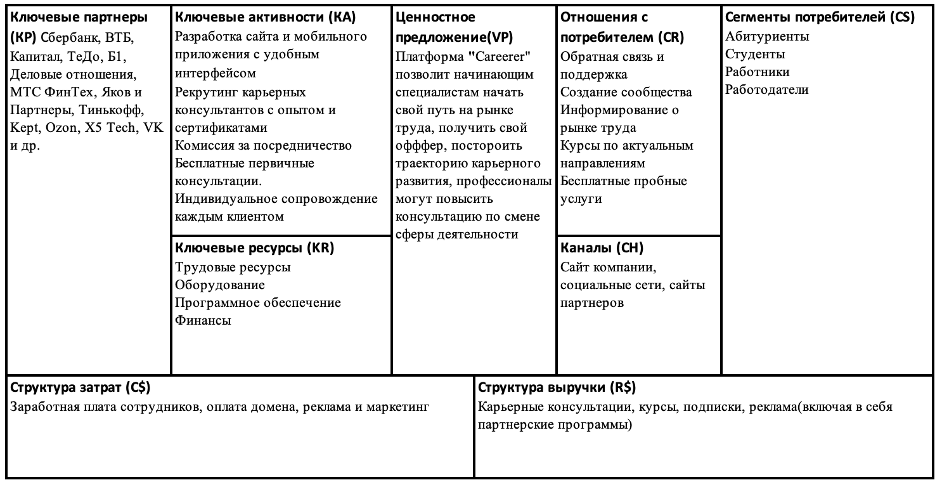
Бизнес-модель

Slide 13
Карта движения потребителя / Клиентский путь (Customer Journey Map, CJM)

Slide 14
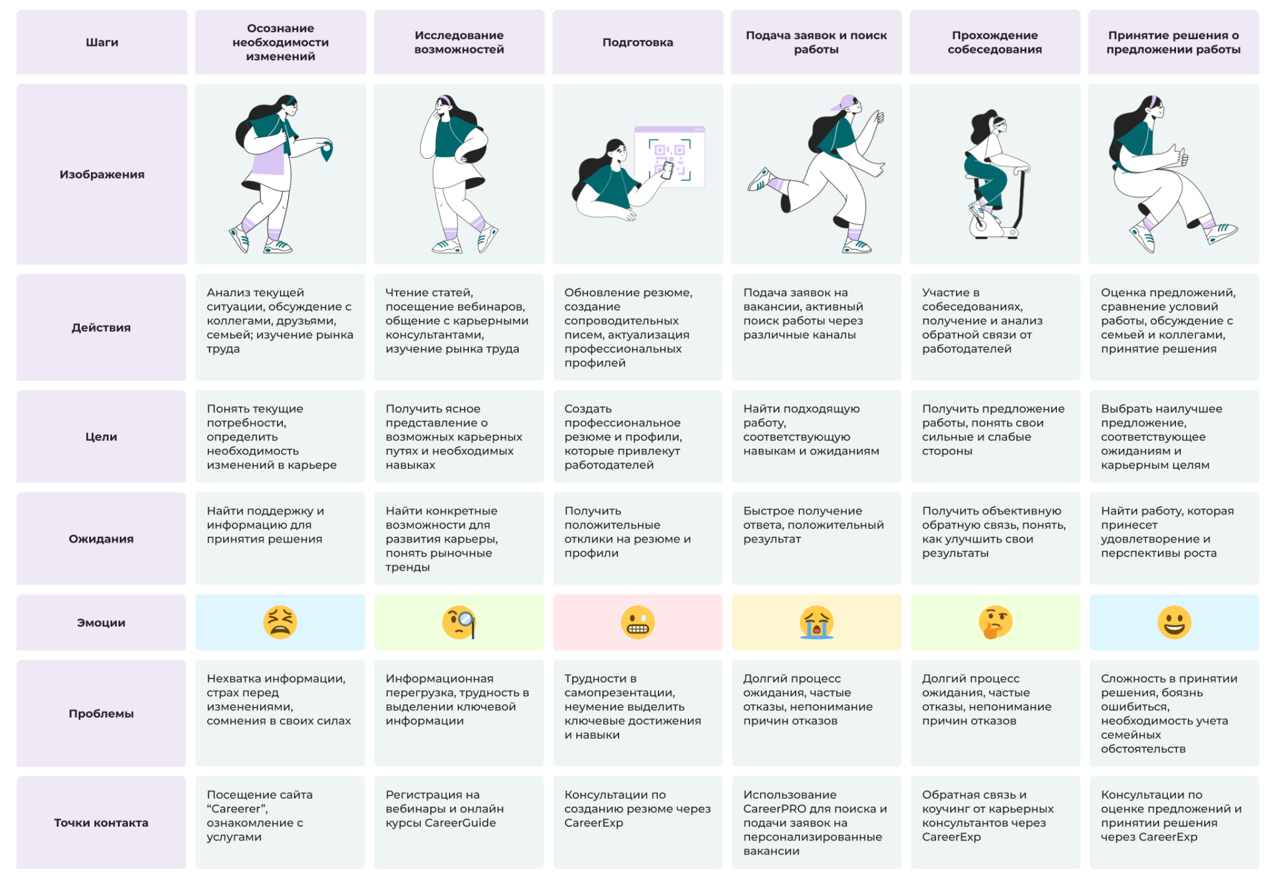

Slide 15
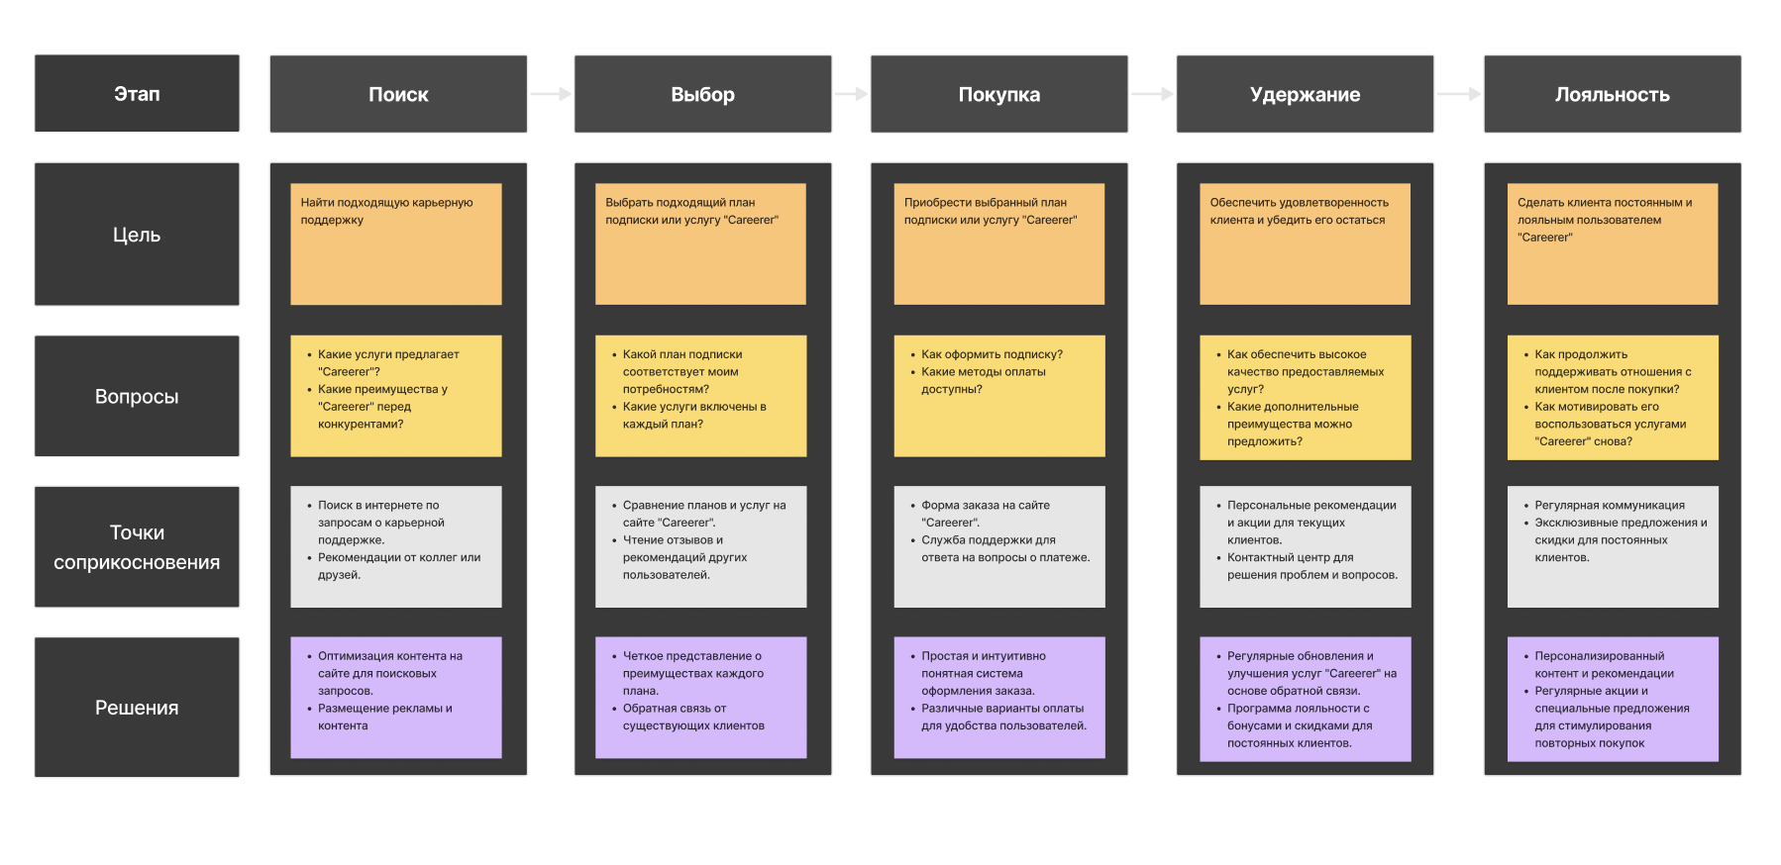

Slide 16
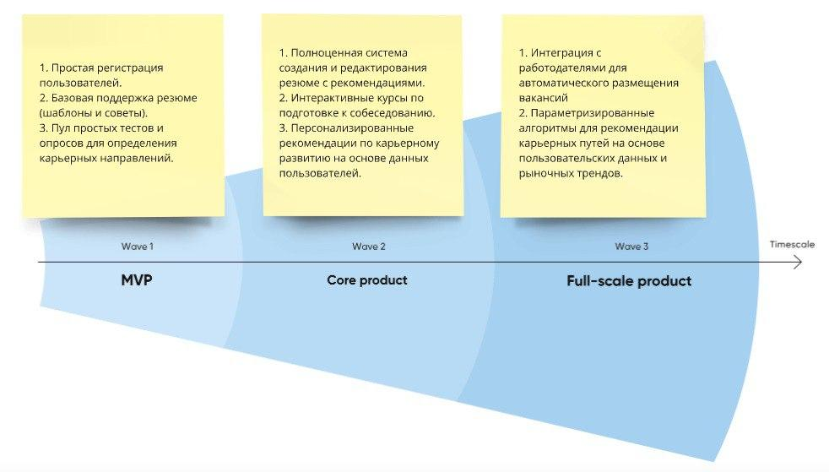
Canvas

Slide 17
Стратегия развития продукта
Вектор вертикального роста платформы будет сосредоточен на углублении и расширении предлагаемых услуг. Благодаря внедрению новых инструментов и технологий, таких как искусственный интеллект и машинное обучение, будет обеспечена возможность более точного анализа данных пользователей и предоставления им индивидуальных рекомендаций.
Стратегия развития продукта "Careerer" будет учитывать современные тенденции на рынке карьерных консультаций и соответствовать растущему спросу на персонализированные карьерные решения.
Для горизонтального роста платформа будет рассматривать выход на международные рынки. Учитывая укрепляющуюся глобализацию, "Careerer" имеет потенциал стать ключевым игроком не только на российском, но и на зарубежных рынках.
"Careerer" может стать площадкой для обмена опытом и передовыми практиками, предлагая участие в вебинарах и бизнес-форумах. Это создаст дополнительные возможности для привлечения новых клиентов и увеличения базы данных пользователей.

Slide 18
Каналы продвижения продукта
Сайт компании
Социальные сети
Сайты партнеров
Структура и содержание:
Информативный контент
Личный кабинет
Оптимизация для SEO
Контактная информация
Маркетинговые инструменты:
Email-рассылки
Лендинги
Платформы:
Вконтакте
Telegram
RuTube
Сотрудничество:
Партнерские программы
Гостевые посты
Обмен ссылками
Реклама:
Контекстная реклама
Вебинары и мероприятия

